Slide 1
TRƯỜNG TIỂU HỌC QUỐC TUẤN
MÔN: TOÁN LỚP 5
CỘNG SỐ ĐO THỜI GIAN
GIÁO VIÊN: NGUYỄN THỊ YẾN

Slide 2

Khởi động

Slide 3





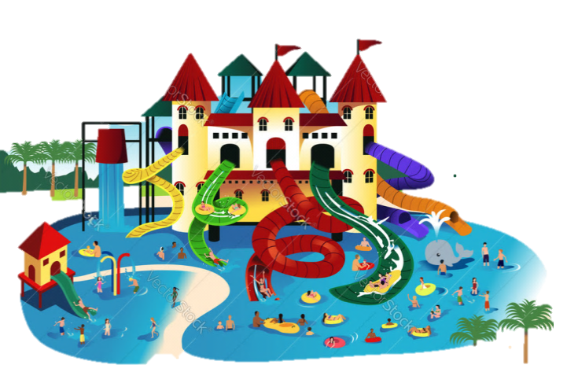



2
155 phút = … giờ … phút
195
35
3 giờ 15 phút = … phút

Slide 4





Ví dụ 1: Một ô tô đi từ Hà Nội đến Thanh Hóa hết 3 giờ 15 phút rồi đi tiếp đến Vinh hết 2 giờ 35 phút. Hỏi ô tô đó đi cả quãng đường từ Hà Nội đến Vinh hết bao nhiêu thời gian?
Hà Nội
Vinh
3 giờ 15 phút
Thanh Hóa
2 giờ 35 phút
Ta phải thực hiện phép cộng: 3 giờ 15 phút + 2 giờ 35 phút = ?

Slide 5
Ta đặt tính rồi tính như sau:
Đặt tính sao cho các số đo thời gian cùng loại đơn vị thẳng cột với nhau.
3 giờ 15 phút
Bước 1
+
2 giờ 35 phút
Tính cộng như cộng các số tự nhiên theo từng loại đơn vị thời gian, giữ nguyên tên đơn vị ở từng cột.
5 giờ
50 phút
Bước 2
Vậy 3 giờ 15 phút + 2 giờ 35 phút = 5 giờ 50 phút

Slide 6


Ví dụ 2: Một người tham gia đua xe đạp, quãng đường đầu tiên đi hết 22 phút 58 giây, quãng đường thứ hai đi hết 23 phút 25 giây. Hỏi người đó đi cả hai quãng đường hết bao nhiêu thời gian?
22 phút 58 giây
23 phút 25 giây
22 phút 58 giây + 23 phút 25 giây = ?

Slide 7
Ta đặt tính rồi tính như sau:
1
23 giây
83 giây = …phút … giây
23
22 phút 58 giây
+
60
83
23 phút 25 giây
45 phút
83 giây
23
1
hay 46 phút
Vậy 22 phút 58 giây + 23 phút 25 giây = 46 phút 23 giây

Slide 8
CÁC BƯỚC CỘNG SỐ ĐO THỜI GIAN
Đặt tính sao cho các số đo thời gian cùng loại đơn vị thẳng cột với nhau.
Cộng các số đo thời gian theo từng loại đơn vị, giữ nguyên tên đơn vị.
Nếu kết quả có số đo thời gian ở đơn vị nhỏ, lớn hơn hoặc bằng một đơn vị thời gian lớn hơn liền kề, ta cần đổi sang hàng đơn vị thời gian lớn hơn đó.

Slide 9

Thực hành – Luyện tập

Slide 10

Bài 1: Tính:
a)
b)
7 năm 9 tháng + 5 năm 6 tháng
3 giờ 5 phút + 6 giờ 32 phút
3 ngày 20 giờ + 4 ngày 15 giờ
4 phút 13 giây + 5 phút 15 giây

Slide 11





Bài 2: Lâm đi từ nhà đến bến xe hết 35 phút, sau đó đi ô tô đến Viện Bảo tàng Lịch sử hết 2 giờ 20 phút. Hỏi Lâm đi từ nhà đến Viện Bảo tàng Lịch sử hết bao nhiêu thời gian?
? thời gian
35 phút
2 giờ 20 phút
Giải
Thời gian Lâm đi từ nhà đến Viện Bảo tàng Lịch sử là:
35 phút + 2 giờ 20 phút = 2 giờ 55 phút
Đáp số: 2 giờ 55 phút

Slide 12
Vận dụng – Trải nghiệm

Slide 13

Bạn Lan làm một đề Toán hết 1 giờ 5 phút, sau đó làm một bài văn hết 40 phút. Hỏi Lan làm cả Toán và viết văn hết bao nhiêu thời gian?
1 giờ 45 phút
105 phút
1 giờ 40 phút
1 giờ 50 phút

Slide 14
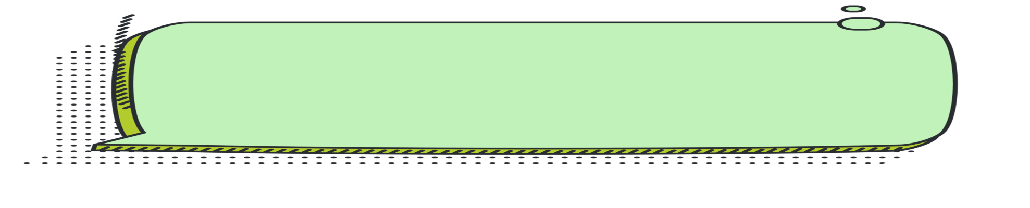
CỘNG SỐ ĐO THỜI GIAN
Nếu kết quả có số đo thời gian ở đơn vị nhỏ, lớn hơn hoặc bằng một đơn vị thời gian lớn hơn liền kề, ta cần đổi sang hàng đơn vị thời gian lớn hơn đó.
Đặt tính sao cho các số đo thời gian cùng loại đơn vị thẳng cột với nhau.
Cộng các số đo thời gian theo từng loại đơn vị, giữ nguyên tên đơn vị.

Slide 15






TIẾT HỌC KẾT THÚC!

